Slide 1

SOCCER REGRESION
Edgar Andrés Montenegro Martínez
Brayan Orlando Rivera Cepeda
Jorge Andrés Triana Mojica
Notes:
1

Slide 2

PROBLEMAS A RESOLVER
A partir de una inteligencia artificial se tratara de predecir el costo de un jugador de Futbol y su clausula de recisión.
Mejor Resultado:
DecisionTreeC.
Con un 25% de presicion.
VALOR DEL JUGADOR
Mejor Resultado:
DecisionTreeC.
Con un 50% de presicion.
A partir de una inteligencia artificial se buscara tratar de predecir el rendimiento de un jugador en el futuro.
POTENCIAL
A partir de una inteligencia artificial se buscara corroborar si es cierto el dicho que son mejores los jugadores de pierna izquierda.
Tratamiento de datos utilizando algoritmos no supervisados
DATOS INTERESANTES
A partir de una inteligencia artificial se busca predecir la mejor posición para un jugador.
Mejor Resultado:
DecisionTreeC.
Con un 44% de presicion.
POSICIÓN ESTRATEGICA

Slide 3

Características DATASET (Mas importantes)
PRECIO (EUROS)
MESSI €110.5M
Cristiano R. €77M
Neymar Jr. €118.5M
De Gea €72M
POTENCIAL ACTUAL Y A FUTURO
MESSI 94 y94
Cristiano R. 94 y 94
Neymar Jr. 93 y 93
De Gea 91 y 93
TENGA EN CUENTA ESTA INFORMACIÓN
PIERNA CON LA QUE JUEGA
MESSI Izquierda
Cristiano R. Derecha
Neymar Jr. Derecha
De Gea Derecha
POSICION
MESSI RF
Cristiano R. ST
Neymar Jr. LW
De Gea GK
Notes:
3

Slide 4
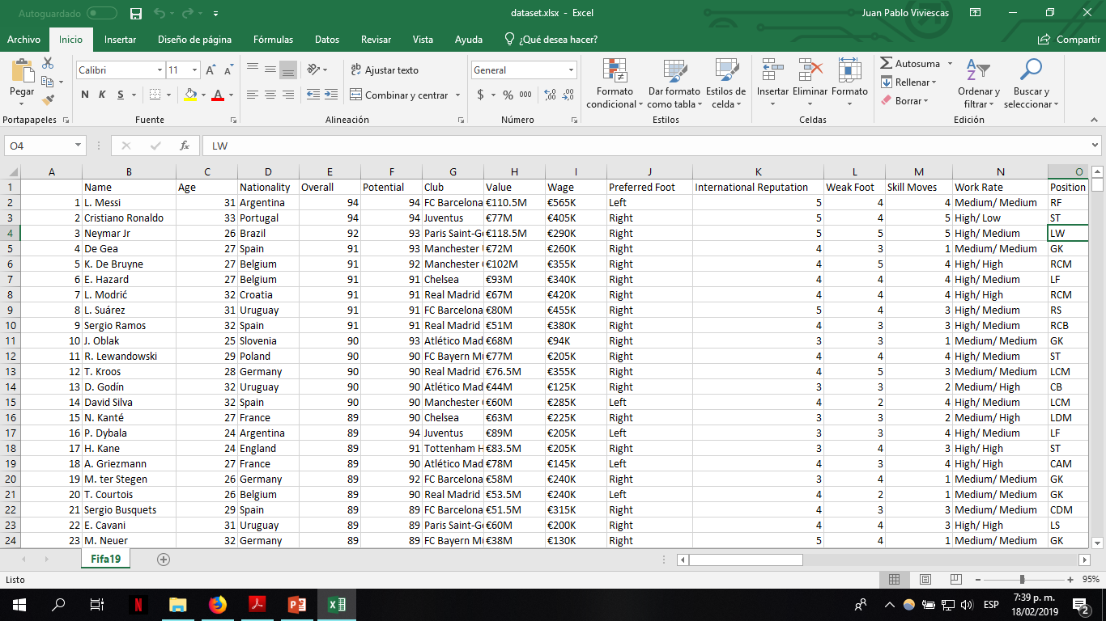
DATASET
PORTAD
Características = 54 columnas
Cantidad de registros = 16616 filas
Dataset tomado de: https://www.kaggle.com/karangadiya/fifa19

Slide 5
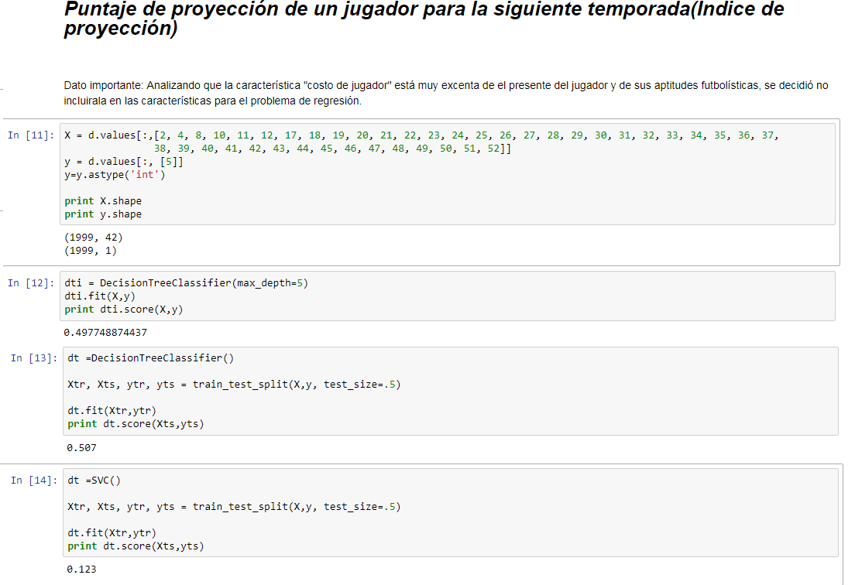
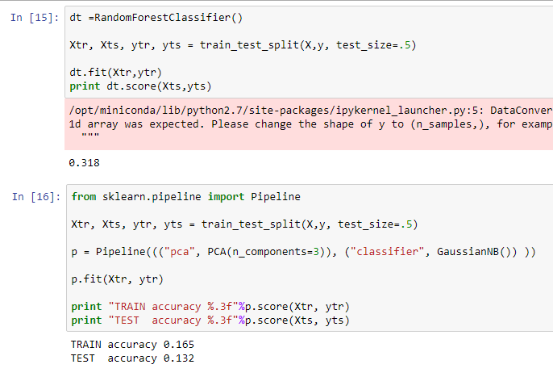
Resultados Obtenidos
Se compararan métodos de clasificación tales como, SCV, DecisionTreeClasifier, RandomForestClassifier, se llega a la conclusión de que el mejor en este caso es el RandomForestClassifier

Slide 6
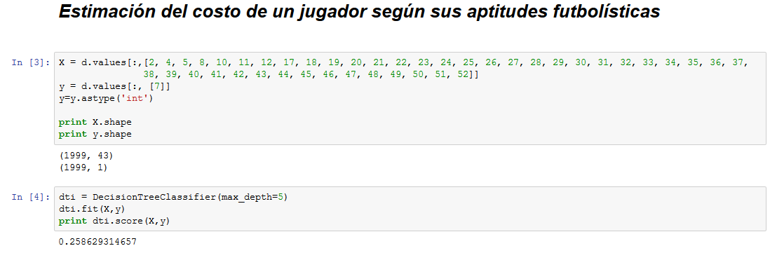
Resultados Obtenidos
Se compararan métodos de clasificación tales como, SCV, DecisionTreeClasifier, RandomForestClassifier, se llega a la conclusión de que el mejor en este caso es el DescisionTreeClassifier

Slide 7
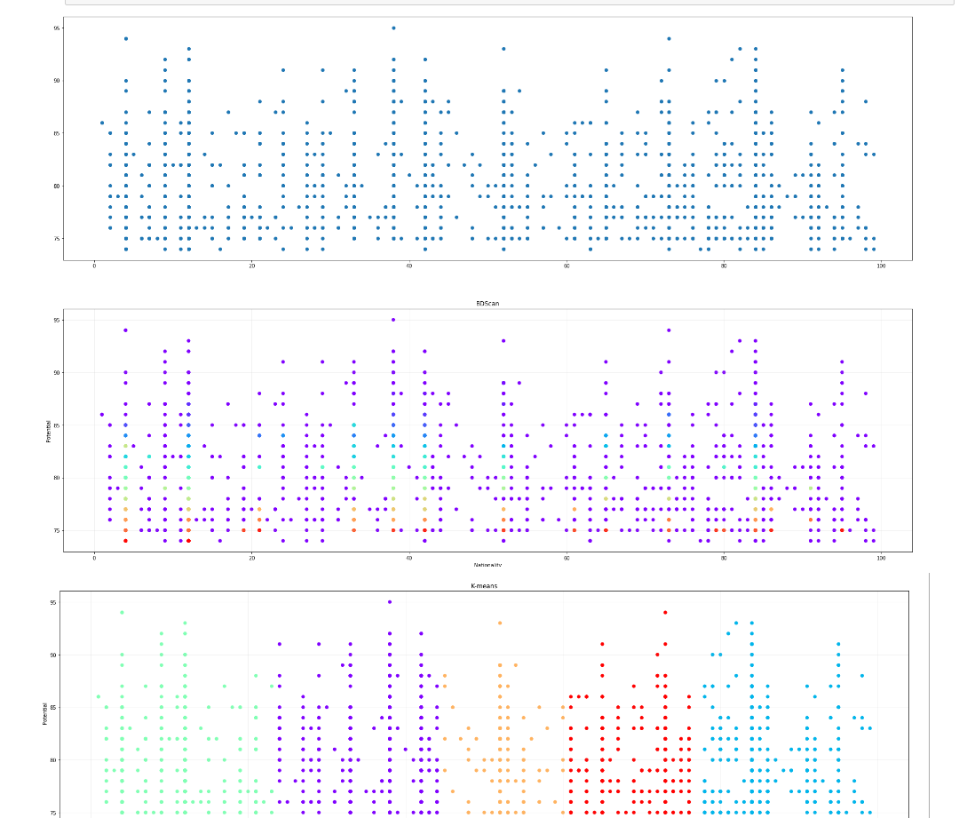
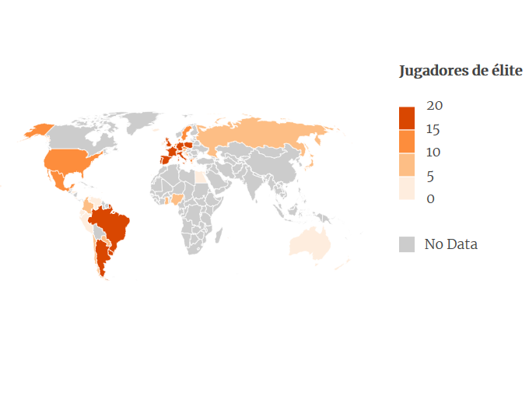
Correlación entre Nacionlidad y potencial
Nuevamente se comparan métodos de clasificación, esta vez no supervisada, usando DBSSCAN y Kmeans para analizar la variable país de cada jugador, dando un mejor resultado este ultimo

Slide 8
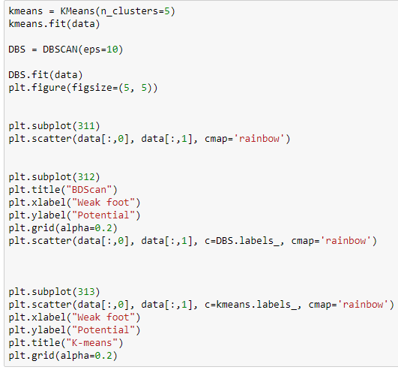
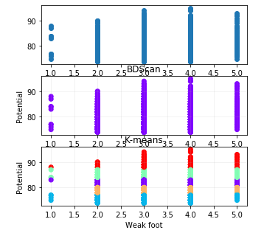
Análisis de potencial función de pierna débil
Comparación del potencial estimado usando Kmeans y DBScan

Slide 9


GRACIAS
PORTADA
CONTRAPORTADA
CONTRAPORTADA
CONTRAPORTADA

